Slide 1
Úvod do výuky češtiny jako
druhého/cizího jazyka
Barbora Hrabalová
Přednáška 4

Slide 2
Termíny a klíčová slova
korpus (obecný X speciální)
L1 / L2
SERR
jazykový input/output
jazykový transfer
kognáty a falešní přátelé
mezijazyk
DDL

Slide 3
Korpusy pro výuku
(obecné korpusy)
Korpusy z výuky
(speciální korpusy)

Slide 4
Žákovské korpusy
Korpusy z výuky
Učebnicové korpusy
Jiné (TTT, nonverbální komunikace)

Slide 5
Žákovské korpusy
žák jako ekvivalent k anglickému “learner” = learner corpus
90. léta 20. století
podtyp akvizičních korpusů
klasifikace:
čas sběru = synchronní X sběrné (longitudinální)
data = L1, tasks, úroveň
přístup = komerční X nekomerční
specifické parametry budování korpusu (data, velikost, autentičnost, metadata, anotace)
výzkum: kontrastivní analýza, chybová analýza, teorie mezijazyka

Slide 6
Jak probíhá osvojování druhého/cizího jazyka?
L. Selinker (70. léta 20. století ) = autor teorie mezijazyka (v originále interlanguage)
mezijazyk je svébytný jazykový útvar, proměnlivý a dynamický systém, který obsahuje řadu nestandardních prvků
míšení kódů
chyby
jazykový transfer, pozitivní (kognáty) a negativní (false friends)
naučené fráze versus improvizace
Výzkum je zaměřen na popis procesů a utváření mezijazyka či mimojazykové vlivy (např. věk).

Slide 7
Žákovské korpusy u nás
167 žákovských korpusů ve světě (květen 2018, Learner corpus association)
projekt AKCES (2005)
  Ústav českého jazyka a teorie komunikace FF UK + další pracoviště
  prof. PhDr. Karel Šebesta, CSc.
  osvojování češtiny jako L1 i L2
  žákovský korpus češtiny jako cizího jazyka
databáze CHRUP (2013)
  prof. Ph.Dr. Hana Gladkova, CSc., FF UK
  didaktický cíl: specifika osvojování L2, který je blízký L1
mezinárodní žákovský korpus MERLIN (2012)

Slide 8
Žákovský korpus CzeSL - SGT
Czech as a Second Language with Spelling, Grammar and Tags
Alexandr Rosen, Barbora Štindlová, Svatava Škodová, Jirka Hana, Tomáš Jelínek, Vladimír Petkevič a další
Ústav českého národního korpusu
2014
958 tisíc slov
A1-C1
rozsáhlá metadata
částečná automatická chybová analýza

Slide 9
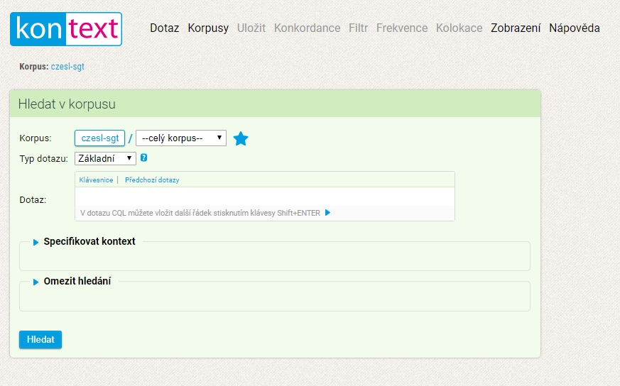

Slide 10
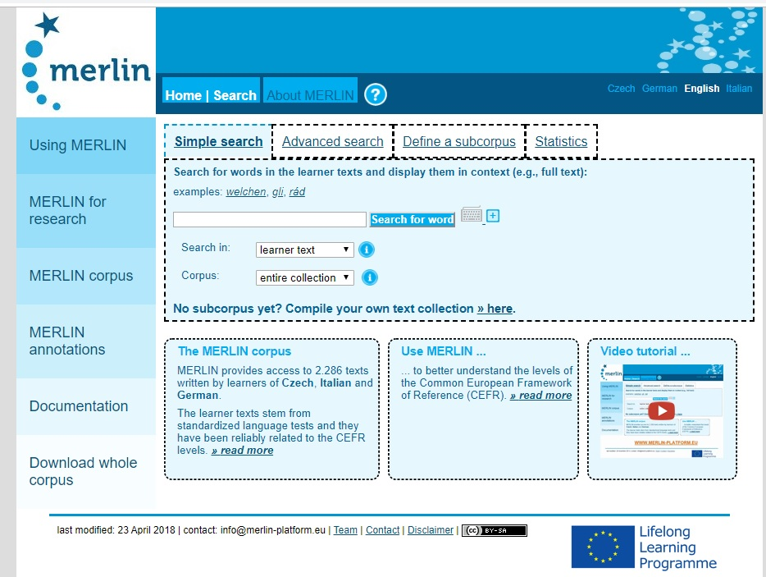

Slide 11
Pozitiva žákovských korpusů
zpřístupnění dat pro analýzu žákovského jazyka
nový nástroj pro výzkum procesů osvojování druhého/cizího jazyka
napomáhají rozvoji korpusových nástrojů (např. pro automatickou chybovou analýzu)
mají široké využití pro tvorbu výukových a studijních materiálů

Slide 12
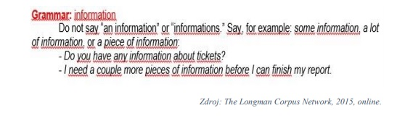
Ukázka využití informací z ŽK ve studentském slovníku nakladatelství Longman

Slide 13
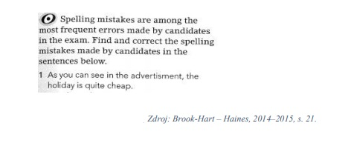
Využití ŽK v učebnicích z nakladatelství Cambridge University Press

Slide 14
Negativa žákovských korpusů
sběr dat je velmi složitý a časově náročný
je velmi složité dosáhnout vyváženosti dat a vytvářet analýzy s obecnou platností (například v korpusu CzeSL převažují data od rusky mluvících studentů)
strategie vyhýbání se (angl. avoidance)- není možné získat veškerá možná data, jelikož se uživatelé mohou cíleně vyhýbat jevům, u nichž si nejsou jisti jejich užitím (např. gramatikou, výslovností atd.)
sledujeme pouze produktivní dovednosti, receptivní dovednosti zůstávají upozadněny

Slide 15
Učebnicové korpusy
začínají vznikat po roce 2000
Ute Römer
doplňují klasické analýzy učebnic, která se zaměřuje na různé aspekty tvorby učebnic (strukturování, design, zastoupení jazykových dovedností, funkce didaktických ilustrací atd. )
zájem o jazyk
  Jaký je jazyk instrukcí?
  Jaká jsou specifika učebnicového jazyka?
  Jaká slovní zásoba je používána? Jaká je nadužívána/podužívána?
  stereotypizace

Slide 16
Učko1, Učko2
projekt korpusu učebnic češtiny pro cizince
autorkou je Mgr. Pavlína Vališová (Meta, o.p.s)
neveřejný
kompilován a uložen ve Sketch Engine
18 učebnic pro úrovně A1-B1
obsahuje modelové věty, přepisy nahrávek, delší texty ze cvičení
aktuální velikost je 100 tisíc slov

Slide 17
Korpusy pro výuku
Korpusy z výuky

Slide 18
Korpusy pro výuku
nepřímé využití
  zdroj pro frekvenční analýzy, zdroj pro tvorbu výukových materiálů, zdroj pro jazykové plánování
  projekty, které využívají ČNK - Česky krok za krokem (2016, L. Holá), aplikace Ten Ta To (2015), Česká čítanka (2012, I. Kořánová)
přímé využití
  studenti používají korpusy nebo data z korpusů přímo ve výuce (přístup DDL)
  projekt Korpusy pro školy - repozitář cvičení, popularizace korpusu ze strany ÚČNK
  nástroj vystavěný podle zásad DDL - Sketch Engine for Language Learning

Slide 19
Data Driven Learning
přístup ve výuce cizích jazyků, který je založený na předpokladu, že student potřebuje autentická data = korpus
podporuje induktivní přístup (student hledá v datech,vybraná data klasifikuje a tvoří vlastní generalizace)
další podobné přístupy: corpus-based teaching, computer-assisted language learning …
Tim Johns (1991), Ute Römer, Alex Boulton, James Thomas, Pavlína Vališová, Adrian Zasina …
korpus může být využíván pro výuku L1 i L2
dvě varianty
hands on (student pracuje přímo v korpusu)
hands off (student dostává materiály od učitele)

Slide 20
Odkazy
Learner Corpus Association https://www.learnercorpusassociation.org/
Projekt AKCES http://akces.ff.cuni.cz/
Databáze CHRUP http://chrup.ff.cuni.cz/About.aspx
Mezinárodní žákovský korpus MERLIN https://merlin-platform.eu/
Projekt Korpusy pro školy https://www.korpus.cz/proskoly
SKELL https://skell.sketchengine.eu/#home?lang=en

Slide 21
Literatura
ŠEBESTA, Karel. Vyučování cizího jazyka: terminologický slovník. Praha: Filozofická fakulta Univerzity Karlovy, 2017.
ŠEBESTA, Karel. Druhý a cizí jazyk: osvojování a vyučování: terminologický slovník. Praha: Filozofická fakulta Univerzity Karlovy, 2014.
ŠORMOVÁ, K., ŠEBESTA K. a kol. Korpusy v jazykovém vyučování. Praha: Filozofická fakulta Univerzity Karlovy, 2019.
ŠTINDLOVÁ, Barbora. Žákovský korpus češtiny a evaluace jeho chybové anotace. Vydání první. V Praze: Filozofická fakulta Univerzity Karlovy, 2013.
Computer learner corpora, second language acquisition, and foreign language teaching. Edited by Sylviane Granger - Joseph Hung - Stephanie Petch-Tyson. Amsterdam: John Benjamins, 2002.
JOHNS, T. Should you be persuaded. Two samples of data-driven learning materials. Classroom Concordancing: ELR Journal, 4, s. 1–16, 1991.

